Slide 1
web service
웹 서비스
2019.04.08 황서현

Slide 2
INDEX
1. 마크업 언어
-XML
-XML 스키마
-JSON
2. API
3. API 활용하기
4. 예제

Slide 3
1
마크업 언어
마크업 언어
공용어
-XML
-JSON
Python
Java
serialize
de-serialize

Slide 4
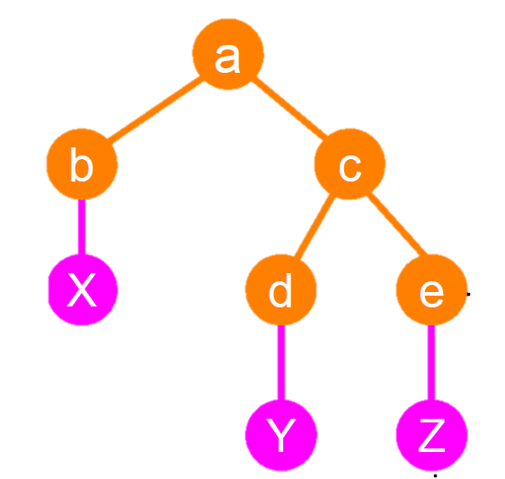
1
XML
Tag : < > 형태
분류
1. elements
simple elements
complex elements
2. TAG
start tag
end tag
text elements
attribute
self closing tag
<people>
<person>
<name>Chuck</name>
<phone>303 4456</phone>
</person>
<person>
<name>Noah</name>
<phone>622 7421</phone>
<email hide="yes" />
</person>
</people>
속성

Slide 5
1
XML 스키마
스키마
약속, 계약서
구조
xs:element
xs:sequence
xs:complexType
<xs:element name="person">
<xs:complexType>
<xs:sequence>
<xs:element name="full_name" type="xs:string"
minOccurs="1" maxOccurs="1" />
<xs:element name="child_name" type="xs:string"
minOccurs="0" maxOccurs="10" />
</xs:sequence>
</xs:complexType>
</xs:element>
<person>
<full_name>Tove Refsnes</full_name>
<child_name>Hege</child_name>
<child_name>Stale</child_name>
<child_name>Jim</child_name>
<child_name>Borge</child_name>
</person>

Slide 6
1
XML 스키마
스키마
약속, 계약서
데이터 타입
<xs:element name="person">
<xs:complexType>
<xs:sequence>
<xs:element name="customer" type="xs:string"/>
<xs:element name="start" type="xs:date"/>
<xs:element name="startdate" type="xs:dateTime"/>
<xs:element name="prize" type="xs:decimal"/>
<xs:element name="weeks" type="xs:integer"/>
</xs:sequence>
</xs:complexType>
</xs:element>
<person>
<customer>John Smith</customer>
<start>2002-09-24</start>
<startdate>2002-05-30T09:30:10Z</startdate>
<prize>999.50</prize>
<weeks>30</weeks>
</person>

Slide 7
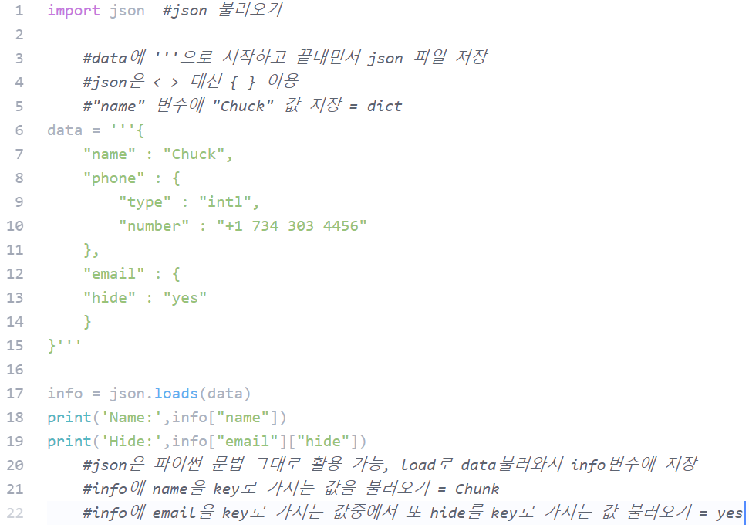
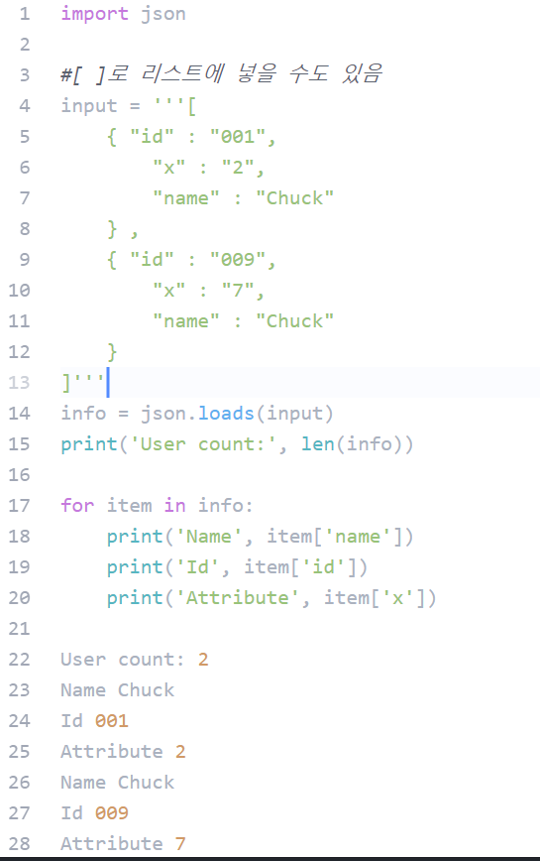
2
JSON

Slide 8
3
API(응용 프로그램 인터페이스)
- 상호작용에 대한 계약/약속
리눅스,유닉스,윈도우…
청원
이것저것 회원가입 …
앱
API
페이스북 로그인 서비스에서 이용하는 API만 오픈해 놓을 테니까 그거대로 사용하셈 ㅇㅇ
printf
서비스
C 언어
페이스북 로그인

Slide 9
3
API(응용 프로그램 인터페이스)
보안
API를 실행하기 위한 계산 자원은 “무료”가 아님
데이터의 제공자는 하루 요청량을 제한하여서 API 의 “키”를
요구하거나, 사용료를 부과하기도 함
발전을 거치면서 여러 규칙들이 바뀌기도 함
계약
우리 웹에 접근하려면 우리 API 이용하셈
XML, JSON 읽는 방법
보안을 유지하는 방법…
예시
구글 맵 API
아마존 API
트위터 API
페이스북 로그인 API

Slide 10
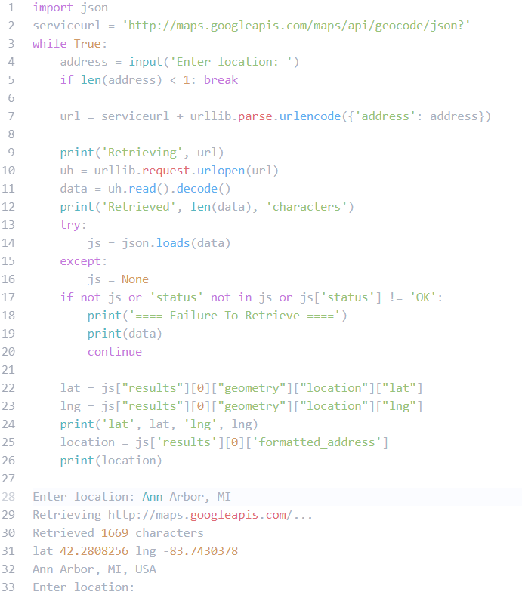
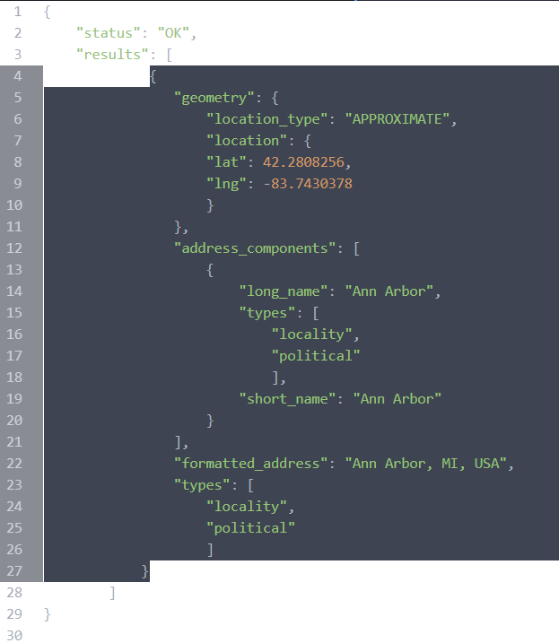
3
API 활용하기 google map

Slide 11
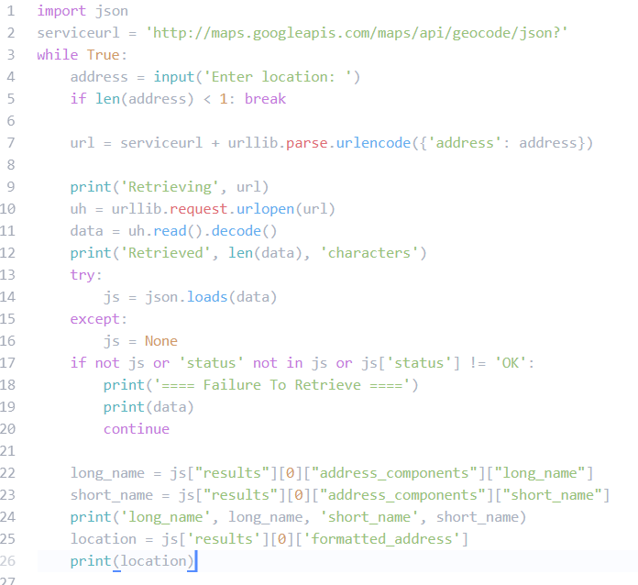
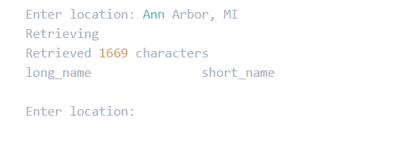
4
EXAMPLE
<문제>
출력결과,
네모 박스에
들어갈 것은?
-Code 칠 필요 없음
-생각으로 풀면 됨
-2번째 문제는 앞
피피티 왼쪽 그림 활용

Slide 12
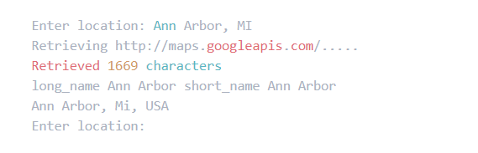
4
EXAMPLE(정답)

Slide 13
web service
웹 서비스
2019.04.08 황서현

